Slide 1
Выполнила : Илларионова Марина Борисовна
г. Архангельск

Slide 2
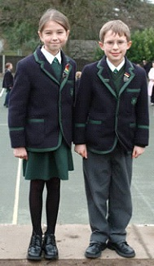
Школьники Англии с большим уважением относятся к форме, и многие даже умудряются искренне гордиться ею. Учитывая британский консерватизм, легко поверить в то, что долгое время классическая форма для школьников здесь включала в себя верхнюю одежду, обувь и даже носки...
Каждая престижная школа имеет свой собственный логотип, воспроизведенный на галстуках учеников. Так что сорочки и галстуки, блейзеры и шляпки – стандартный набор для юных британцев.

Slide 3
В Соединенных Штатах форма для школьников была введена по необходимости. В 80-е годы прошлого века, для того, чтобы «дети перестали стрелять друг в друга из-за дорогих кроссовок», в некоторых городских районах внедрили первый эксперимент. И лишь в 1996 году, после того, как Билл Клинтон в своем ежегодном обращении к нации назвал школьную форму одним из способов решения проблемы гангстеризма, школьная форма приобрела статус повседневного предмета обихода американских детей. Ныне главное ее назначение – служить символом и опознавательным знаком, который отличает учащихся одного учебного заведения от другого. Школа сама определяет dress code для своих учеников. Запрещены слишком открытые топы, низко сидящие брюки. Ученики американских школ предпочитают носить джинсы, широкие брюки с множеством карманов, футболки с графикой.

Slide 4
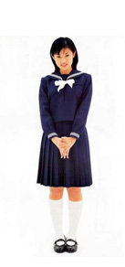
Форма школьниц в Японии – «сэйлор-фуку», по-нашему – матроски. За пределами школы девочки тоже одеты по-школьному, потому что альма-матер – это эталон и образец для подражания.

Slide 5
Мальчики носят «гакуран»: брюки и темный пиджак с воротником-стойкой и рядом пуговиц. Фасон, кстати, имеет прусские корни: такую форму носили солдаты прусской армии XIX века. Это, ни много ни мало, отголоски тех времен, когда Япония заимствовала идеи, в том числе и образовательные, у стран просвещенной Европы.

Slide 6
В некоторых школах Германии введена единая школьная одежда. Но, по сути, она таковой не является, потому что каждый ученик может участвовать в ее разработке.
Как ни странно, даже в эпоху третьего рейха школьники приходили на занятия в повседневной одежде, либо в форме гитлерюгенда или же той детской общественной организации, к которой они принадлежали.

Slide 7
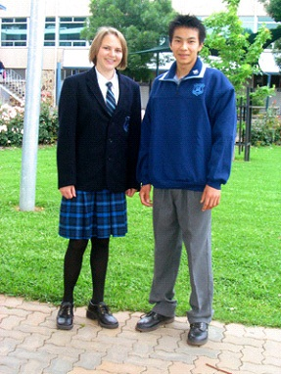
В Австралии дети помладше ходят на занятия в джинсах и фуфайках.
Но если юный австралиец определился с выбором специальности, он будет носить только строгий костюм.

Slide 8
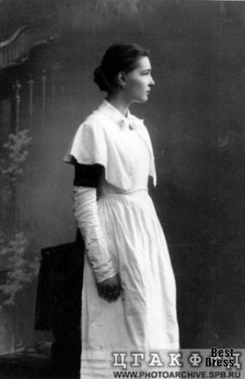
В 1764 году Екатерина II основала «Воспитательное общество благородных девиц», которое позже стало называться «Смольный институт благородных девиц». Девочки каждой возрастной группы носили платья определенного цвета: самые младшие (5-7 лет) — кофейного цвета, поэтому их называли «кофейницами», 8-10 лет — голубые или синие, 11-13 лет — серые, старшие девочки ходили в белых платьях. Платья были закрытые («глухие»), одноцветные, самого простого покроя. C ними носили белый передник, белую пелеринку и, иногда — белые рукавчики.

Slide 9
По праздничным и воскресным дням полагались шелковые платья тех же цветов. Стипендиатки императрицы носили зеленые платья с белыми передниками. Выдавались девочкам также шпильки, булавки, гребни, пудра и перчатки - три пары кожаных в год и одна пара белых лайковых на три года для ассамблей

Slide 10
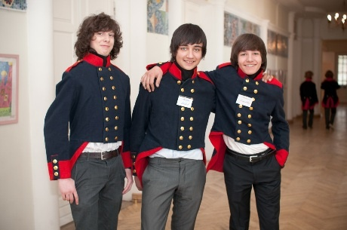
Школьную форму в Российской империи считали делом государственной важности. В 1834 году была утверждена общая система всех гражданских мундиров в Российской империи, и мальчики, так же как и все служащие на военном или штатском поприще, носили полувоенную форму. Обязательно форменный мундир, форменная фуражка и манишка. Верхняя одежда была полувоенная шинель.

Slide 11
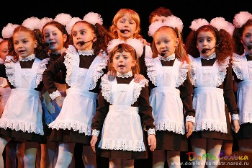
В 1918 году гимназическая форма дореволюционной России была признана буржуазным пережитком и отменена вместе со многими другими наработками в области образования.
Однако в 1948 году мальчиков одели в серые военные гимнастерки с воротником стоечкой, с пятью пуговицами, с двумя прорезными карманами с клапанами на груди, а девочек – в темно-коричневые шерстяные платья с черным передником (по праздникам – белым).

Slide 12
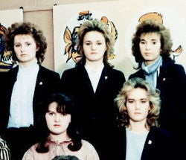
Для девочек в 1984 году был введён костюм-тройка синего цвета, состоящий из юбки-трапеции со складками спереди, пиджака с накладными карманами (без нарукавной эмблемы) и жилетки. Юбку можно было носить либо с пиджаком, либо с жилетом, либо весь костюм сразу.

Slide 13
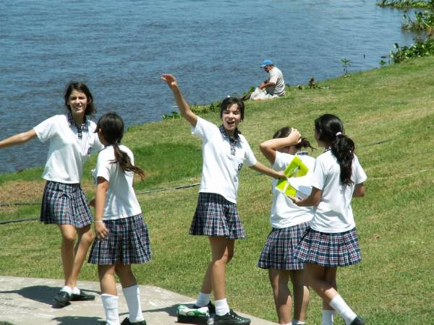
Школьная форма в Южной Америке

Slide 14
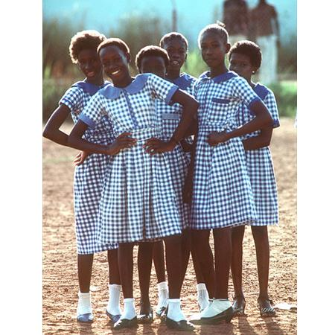
Гамбийские школьники

Slide 15
Доводы за школьную форму:
Школьная форма, как и любая форма, дисциплинирует, сплачивает, способствует выработке в учениках ощущения общности, коллективизма, общего дела и наличия общих целей.
Форма исключает (во всяком случае, ограничивает) возможность конкуренции между учениками (и их родителями) в одежде, устраняет визуальную разницу между учениками из семей различного материального достатка, препятствуя расслоению по принципу «богатые/бедные».

Slide 16
Доводы за школьную форму:
Единый стандарт на форму, позволяет гарантировать, что одежда школьников будет соответствовать санитарно-гигиеническим требованиям и не отразится отрицательно на их здоровье.

Slide 17
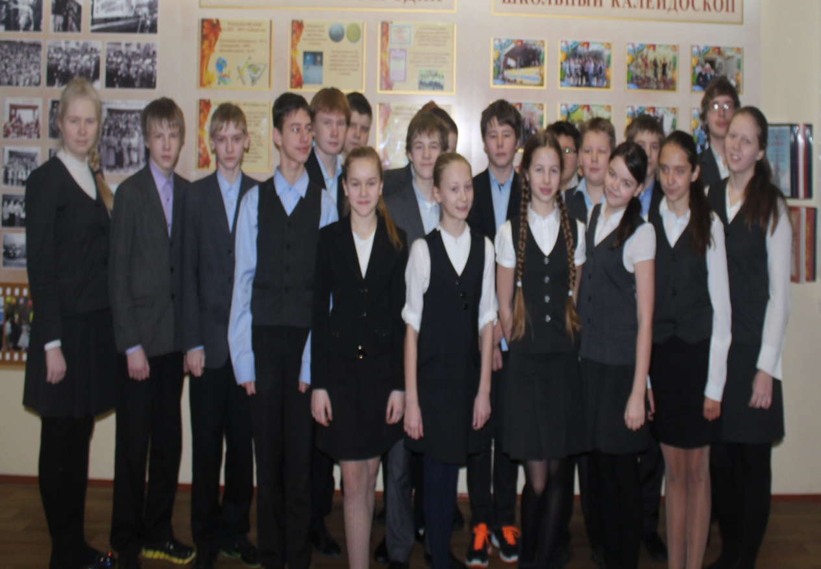
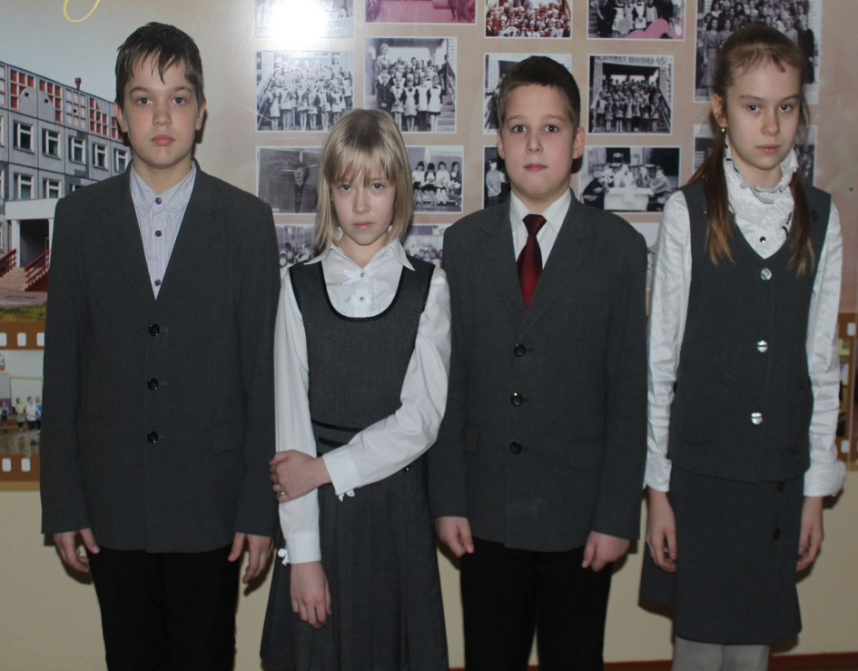

Slide 18
На основании Федерального закона от 29 декабря 2012 года № 273-ФЗ « Об образовании Российской Федерации» применять школьную форму в общеобразовательных учреждениях на территории Российской Федерации является обязательным требованием для создания оптимальных условий пребывания детей, сохранения и укрепления их здоровья

